Slide 1
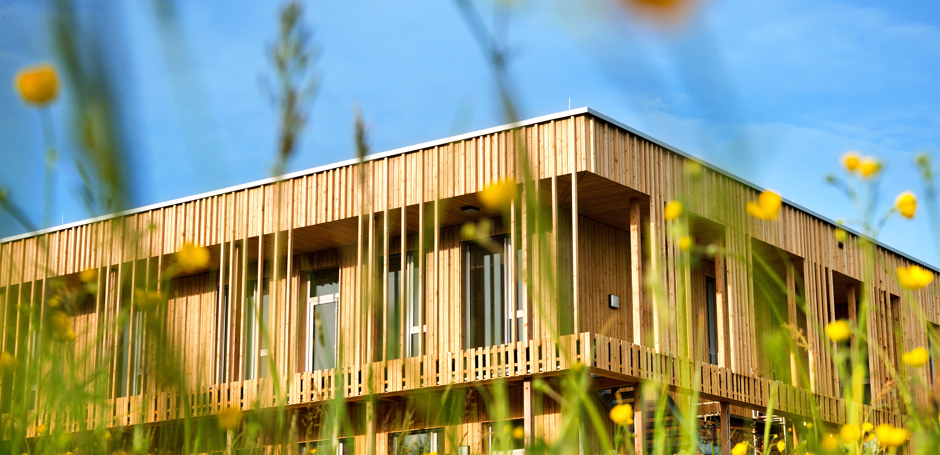
ENTRENADOR - GUÍA PARA EL EDUCADOR de nuestro PLAN DE ESTUDIOS Y RECURSOS DE EDUCACIÓN ABIERTA
ENFOQUE – PYMES INQUILINAS DE CENTROS EMPRESARIALES
¿Qué recopila?
Prefacio
Currículo y REA
Instrucciones generales para capacitadores
Opciones de entrega del curso
Descripción general del contenido del curso
Enlaces útiles
Horario de muestra

Slide 2
01 PRÓLOGO
OBJETIVO DE FUTUROS SOSTENIBLES PARA INQUILINOS DE CENTROS EMPRESARIALES RECURSOS DE EDUCACIÓN ABIERTA
Los RECURSOS DE EDUCACIÓN ABIERTA DE FUTUROS SOSTENIBLES PARA INQUILINOS DE CENTROS EMPRESARIALES especialmente desarrollados permiten a los formadores basados en centros empresariales y organismos VET acceder a un nuevo modelo de formación diseñado para proporcionarles el conocimiento y las habilidades para adoptar un enfoque transformador de las prácticas sostenibles.
Los recursos son útiles tanto para el estudio individual como para los formadores que deseen facilitar la formación en grupo del entorno de su centro empresarial.
Por lo tanto, los objetivos de los REA son:
proporcionar un conjunto de recursos de enseñanza gratuitos y abiertos en línea que permitan a las personas desarrollar las habilidades necesarias para desarrollar prácticas de sostenibilidad
proporcionar un plan de estudios completo y pertinente y actividades de aprendizaje de apoyo que motiven y equipen a los formadores para impartir un curso de formación a las PYME arrendatarias de los centros empresariales.
Los REA se presentan en diferentes formatos según el tipo de recurso e incluirán:
I. un plan de estudios del curso de seis módulos de aprendizaje, que explica los objetivos de aprendizaje, los temas en un módulo de capacitación de PowerPoint editable, desarrollado para ser una introducción de nivel de entrada para las PYME sobre cómo hacer que su negocio sea más ecológico con un enfoque en:
Oficina Sostenible
Adquisiciones de la cadena de suministro sostenible
Ecologización de sus productos/servicios
Colaborando para el Éxito Sostenible
II. Esta guía del facilitador explica cómo hacer el mejor uso de los REA, especialmente si usted es la persona líder en la impartición de la capacitación: Desarrollada con un enfoque de capacitación del capacitador, la guía del capacitador para asesores comerciales, mentores y educadores brinda orientación sobre cómo planificar , preparar y brindar capacitación en sostenibilidad, medioambiente y negocios ecológicos a
clústeres de pymes.
iii. las actividades de aprendizaje sugeridas están integradas en los módulos
¿QUIÉN SE BENEFICIARÁ DE ESTOS RECURSOS?
Inquilinos de Enterprise Center (y pymes más amplias),
asesores comerciales del centro empresarial,
Mentores y Educadores
El apoyo de la Comisión Europea para la producción de esta publicación no constituye una aprobación del contenido que refleja únicamente las opiniones de los autores, y la Comisión no se hace responsable del uso que pueda hacerse de la información contenida en el mismo.

Slide 3
02 SOBRE EL CURRICULUM Y OERS DEL PROYECTO
FUTUROS SOSTENIBLES PARA INQUILINOS DE CENTROS EMPRESARIALES RECURSOS DE EDUCACIÓN ABIERTA Currículo + Paquete de capacitación
Los centros empresariales generan un flujo constante de nuevos negocios y actúan como educadores VET accesibles en entornos de aprendizaje aplicado : muchos ejecutan programas dirigidos a negocios emergentes y centrados en el crecimiento y son proveedores prolíficos de educación vocacional formal, informal y no formal con el potencial de llegar a miles de Participantes.
Los centros empresariales no solo ofrecen cursos de capacitación relacionados con la empresa, brindan capacitación personalizada, sino que están profundamente comprometidos con el bienestar sostenible de sus clientes que carecen de inversión en su desarrollo profesional debido a las limitaciones de costo, tiempo y accesibilidad y una sensación de abrumación. en relación con la acción climática: por dónde empezar.
Al proporcionar un curso en línea de sostenibilidad y acción climática de autoaprendizaje, brindamos acceso a la capacitación para todos , lo que permite el acceso a recursos y habilidades gratuitos de una manera ambiental y socialmente responsable.
Estos REA son parte del proyecto más amplio www.enterprisecentres.eu que busca
Desarrollar las competencias de los líderes en la gestión de centros empresariales en prácticas comerciales sostenibles para la infraestructura del centro empresarial y la protección ambiental para el futuro, mejorando su propio impacto ambiental.
Crear un nuevo modelo para facilitar la transferencia a los inquilinos de estas competencias y habilidades de sostenibilidad, respaldado por un plan de estudios, objetivos de aprendizaje y guía de evaluación y ejemplos de contenido/planes de lecciones.
Formar a formadores de FP en la impartición del currículo para que puedan integrarlo en sus programas de desarrollo existentes.
Apoyar la integración más amplia del modelo a través de una difusión exhaustiva con VET, HEI y partes interesadas más amplias.
A través del desarrollo de los siguientes recursos, SFEC creará un cambio:
Producto 1: Compendio de mejores prácticas de acción climática de los centros empresariales, que identifica las mejores prácticas que los centros empresariales pueden replicar para reducir su huella de carbono, mejorar sus servicios/soportes y preparar sus infraestructuras para el futuro.
Salida 2: Conjunto de herramientas y plan de acción que guiará a los líderes de los centros empresariales a través de la planificación estratégica de la sostenibilidad que hará realidad las prácticas e ideas sostenibles a través de acciones concretas.
Producto 3: Futuros sostenibles para los inquilinos de los centros empresariales OERS: este recurso empoderará a los líderes de los centros empresariales para que se conviertan en educadores en sostenibilidad y agentes de cambio capaces de enseñar y capacitar a las PYME y a los clientes nuevos sobre los principios de la sostenibilidad y los negocios ecológicos. También proporciona un curso de sostenibilidad y acción climática de autoaprendizaje para los inquilinos de los Centros Empresariales y las PYME más amplias para permitirles operar de una manera ambiental y socialmente responsable y alinear sus objetivos de sostenibilidad con los de los centros empresariales donde están ubicados.

Slide 4
“
Nuestro objetivo principal es iniciar un modelo replicable de aprendizaje que permita a los gerentes de los centros empresariales, las empresas arrendatarias y los estudiantes adoptar prácticas comerciales sostenibles y responsables
”

Slide 5
03 INSTRUCCIONES GENERALES PARA ENTRENADORES Y EDUCADORES
1. Enfoque metodológico
Los RECURSOS DE EDUCACIÓN ABIERTA DE FUTUROS SOSTENIBLES PARA INQUILINOS DE CENTROS EMPRESARIALES es el primer enfoque holístico para abordar el proceso de planificación de sostenibilidad estratégica diseñado específicamente para empresas y estudiantes de inquilinos de centros empresariales.
El objetivo general de SFEC Learning Framework es iniciar un modelo replicable de aprendizaje que permita a las empresas arrendatarias del centro empresarial y a los estudiantes adoptar prácticas comerciales sostenibles y responsables. Centrándose en las dimensiones de la práctica sostenible tales como: edificios sostenibles, eficiencia energética y de recursos, ecosistemas sostenibles y acción colectiva, el programa SFEC ayudará a la cohorte de participantes a desarrollar prácticas que harán una contribución transformadora para abordar los desafíos climáticos.
Lo hace mediante la combinación de un enfoque basado en planes de estudios, que puede adoptarse en la enseñanza y la formación.
2. Instrucciones generales
Lea esta guía detenidamente antes de realizar la capacitación. Para la entrega en el aula, invertida o combinada, por favor:
Descargue, revise y modifique los recursos del curso para la capacitación según sea necesario. Deje suficiente tiempo de entrenamiento para las sesiones. El enlace que necesita es: https://www.enterprisecentres.eu/
Localice el contenido de capacitación con estudios de casos e información sobre apoyos locales para sus estudiantes
Asegúrese de que cada participante complete los ejercicios integrados en cada módulo; estos proporcionan un aprendizaje valioso.
Permita tiempo para revisar los ejercicios y proporcione un circuito de retroalimentación
3. Enfoque de instrucción
Los Recursos de Educación Abierta han sido diseñados para adaptarse a una variedad de estilos y culturas de enseñanza.
Como hilo conductor, cada módulo se presenta con el siguiente diseño:
El tema se introduce brevemente antes de profundizar en el tema.
Se presenta información y las mejores prácticas actuales sobre el tema, pasando de definiciones generales a aplicaciones más detalladas, lo que permite comprender el alcance del tema.
Se refuerzan los conocimientos y se desarrollan las habilidades a medida que los estudiantes participan en ejercicios prácticos o preguntas de estudio.

Slide 6
04 OPCIONES DE ENTREGA DEL CURSO
Se requieren capacitación y herramientas tradicionales en el aula La capacitación en el aula sigue siendo una de las técnicas de capacitación más populares para desarrollar la capacidad de habilidades. Por lo general, es una capacitación presencial centrada en el instructor que se lleva a cabo en un lugar y tiempo fijos. herramientas del proyecto. ¿Qué necesita para ofrecer FUTUROS SOSTENIBLES PARA LOS INQUILINOS DE CENTROS EMPRESARIALES RECURSOS DE EDUCACIÓN ABIERTA en un salón de clases...
Herramienta de aula | Uso sugerido en el aula | Recursos adicionales requeridos
PowerPoint © presentación | Los materiales de capacitación se desarrollan en PowerPoint. Sugerimos que estos se muestren en una pantalla grande para su entrega en el aula. | Ordenador portátil Proyector Gran pantalla/pared
Vídeos | Los videos se utilizan para explicar ciertas secciones del contenido de la capacitación y para presentar estudios de casos para la discusión. | Sistema de audio/sonido
pizarra o rotafolio | Invite a los alumnos a escribir en la pizarra o pídales comentarios sobre lo que escribe en la pizarra. | Bolígrafos / marcadores
Mecanismos de entrega sugeridos:
Discusiones en grupos pequeños: divida a los participantes en grupos pequeños y déles estudios de casos o situaciones de trabajo para discutir o resolver. Esto permite la transferencia de conocimiento entre los estudiantes.
: Las sesiones informales de preguntas y respuestas son más efectivas con grupos pequeños y para actualizar habilidades en lugar de enseñar nuevas habilidades. Estos deben usarse con frecuencia a lo largo de la impartición del curso.
Multimedia: Los materiales de capacitación multimedia tienden a ser más provocativos y desafiantes y, por lo tanto, más estimulantes para la mente adulta. Los capacitadores deben asegurarse de que todas las herramientas integradas se utilicen en todo su potencial.
Herramientas interactivas: la participación de los estudiantes se puede lograr fácilmente mediante el uso de herramientas interactivas. Un ejemplo de una herramienta gratuita es Kahoot! que es una plataforma de trivia y aprendizaje basada en juegos que se utiliza en aulas, oficinas y entornos sociales. Puede compilar un cuestionario, que los estudiantes pueden responder en sus teléfonos/tabletas/computadoras. Es posible obtener retroalimentación y resultados inmediatos.

Slide 7
04 OPCIONES DE ENTREGA DEL CURSO
b. Aprender en línea
Este método de entrega utiliza tecnologías de Internet integradas en la plataforma de aprendizaje SFEC para ofrecer una amplia gama de soluciones que permitan el aprendizaje.
C. Otras metodologías de enseñanza
Aula invertida
En un aula invertida, los alumnos estudian el contenido del módulo antes de la clase con un enfoque en los ejercicios y tareas en clase. La transferencia de conocimientos en el aula da paso a la instrucción en línea fuera del aula. Esto crea más espacio para practicar en clase, para explicaciones adicionales cuando sea necesario, y ofrece la posibilidad de profundizar en los materiales durante el tiempo de clase.
Aprendizaje combinado
Blended Learning combina medios digitales en línea con métodos tradicionales de aula. Requiere la presencia física tanto del maestro como del alumno, con algún elemento de control del alumno sobre el tiempo, el lugar, el camino o el ritmo. Los alumnos siguen asistiendo a un salón de clases con un maestro/entrenador presente, las prácticas presenciales en el salón de clases se combinan con actividades mediadas por computadora con respecto al contenido y la entrega. El aprendizaje combinado se usa más en entornos de desarrollo profesional y capacitación.
Aprendizaje colaborativo/entre pares
El aprendizaje colaborativo es un enfoque educativo para la enseñanza y el aprendizaje que involucra a grupos de estudiantes que trabajan juntos. Ejemplos para impulsar el aprendizaje colaborativo y entre pares son:
Revisión por pares: los compañeros en el aula se reúnen para evaluar conjuntamente el trabajo por una o más personas de competencia similar a los productores del trabajo. Los pares no solo evalúan el desempeño de los demás, sino que también comparten su experiencia y conocimientos.
Google Docs: esta herramienta de colaboración en línea facilita la creación de documentos significativos. Todos los miembros del grupo pueden trabajar al mismo tiempo (en tiempo real) en el mismo documento, desde cualquier ubicación en varios dispositivos. Los cambios se guardan automáticamente en los documentos a medida que se escriben. Es posible monitorear el historial de revisión de un documento donde también puede ver quién realizó un cambio específico. El valor de Google Docs como recurso de aprendizaje es que los miembros del grupo también pueden compartir documentos, chatear y comentar sobre los mismos.

Slide 8
05 RESUMEN DEL CONTENIDO DEL CURSO
Módulos
El Curriculum consta de seis módulos estructurados como un viaje…
Módulo 1: Introducción a los Negocios Sostenibles
Módulo 2: Estrategia Sostenible
Módulo 3: Fomento de una actitud de oficina sostenible
Módulo 4: Adquisiciones Sostenibles y Cadenas de Suministro
Módulo 5: Ecologización de su producto
Módulo 6: Construyendo Relaciones y Colaborando para el Éxito Sostenible

Slide 9
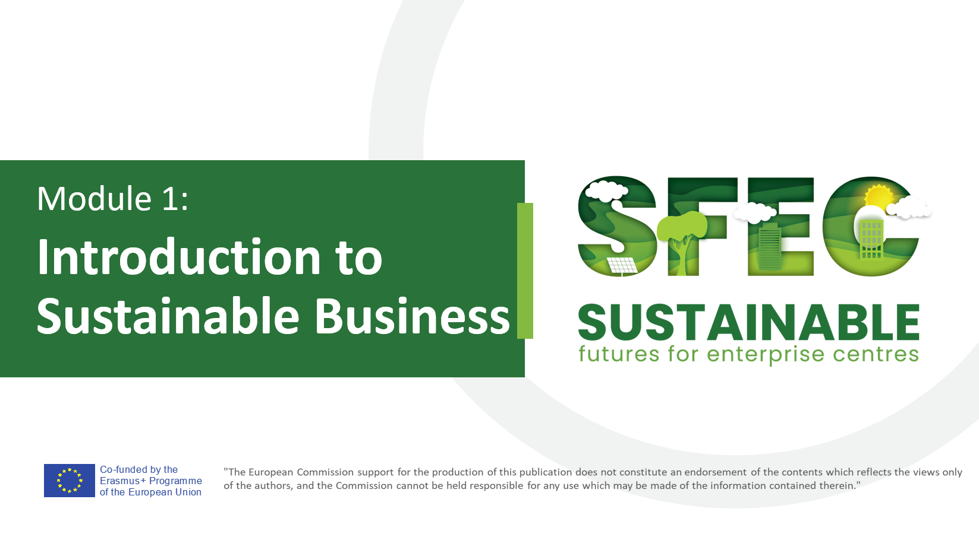
05 RESUMEN DEL CONTENIDO DEL CURSO
Veamos los módulos con mucho más detalle.
Resumen detallado del contenido del curso
MÓDULO 1 | INTRODUCCIÓN A NEGOCIOS SOSTENIBLES
Visión general | Para muchas pymes, la sostenibilidad se considera algo agradable. En este módulo, exponemos la importancia de la acción, el impacto que las PYME pueden tener en la sostenibilidad de Europa y, lo que es más importante, el caso comercial para que las PYME adopten prácticas comerciales más sostenibles. El Módulo 1 sienta las bases para el resto del curso, aportando el aprendizaje desde una base teórica hasta las mejores prácticas de sostenibilidad en las PYME.
Objetivos de aprendizaje | Comprender la definición de sostenibilidad. Comprender la importancia de la acción en la comunidad y el medio ambiente. Analizar el impacto que pueden tener las pymes en la sostenibilidad de Europa Diferenciar la sostenibilidad ambiental, económica y social. Ayude a los participantes a comprender por qué deben dominar y desarrollar la estrategia de sostenibilidad adecuada para su PYME.
Tópicos cubiertos | 1. La importancia de la sostenibilidad y las pymes para el futuro de Europa 2. Sostenibilidad a fondo: ambiental 3. Sostenibilidad en profundidad: económica, incluida la economía circular 4. Sostenibilidad en profundidad: social, incluida la RSE: responsabilidad social corporativa 5. El Caso de Negocios para la Sostenibilidad
Estudios de caso | Café 3fe https://3fe.com/​
Evaluaciones sugeridas | Diapositiva 5: Cuando piensa en Sostenibilidad, ¿qué le viene a la mente?
Más recursos | Ficha informativa Liberar todo el potencial de las pymes europeas Guía para directores ejecutivos sobre los ODS (wbcsd.org) SDG Compass: una guía para la acción empresarial para avanzar en los Objetivos de Desarrollo Sostenible Acciona Desarrollo Sostenible Sustentabilidad Corporativa de Tres Pilares Acción climática de la ONU: causas y efectos del cambio climático IBM: Instituto de Valor Empresarial Viernes para el futuro Las 60 mayores oportunidades de mercado relacionadas con el cumplimiento de los Objetivos de Desarrollo Sostenible ¿Qué es una economía circular? | Fundación Ellen MacArthur El futuro de Europa (Green Deal) ONU Global Impact

Slide 10
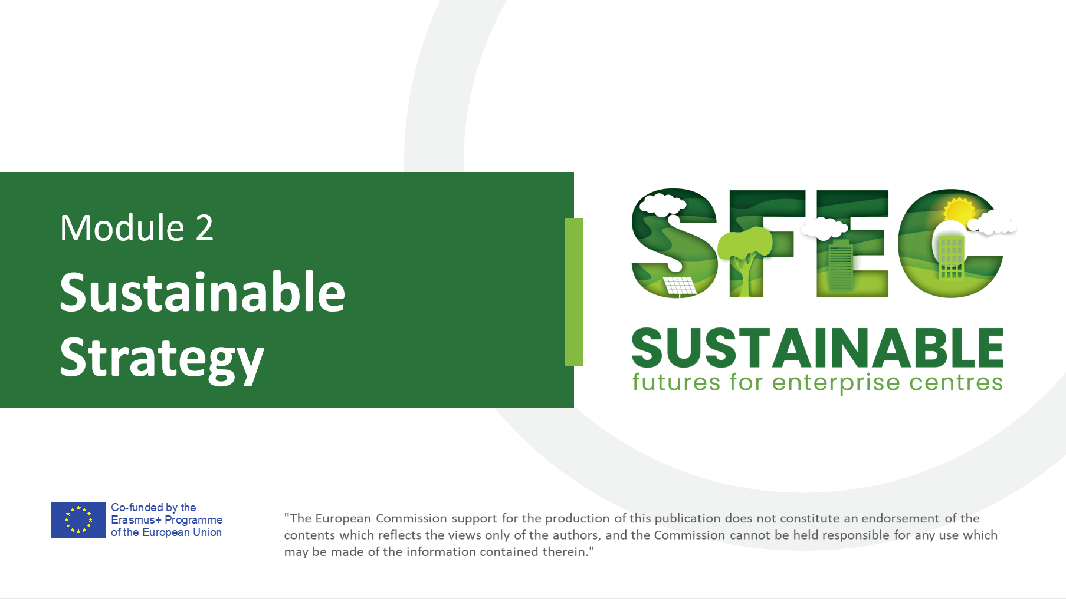
05 RESUMEN DEL CONTENIDO DEL CURSO
MÓDULO 2 | ESTRATEGIA SOSTENIBLE
Visión general | Las PYME se enfrentan a nuevos riesgos y oportunidades a un ritmo sin precedentes. Y sabes que la sostenibilidad es clave para el éxito. Pero teniendo en cuenta que 'lo que no se mide, no se puede mejorar', en el segundo módulo, profundizamos en las estrategias de negocios sostenibles, lo que le importa y las herramientas que necesita para desarrollar una hoja de ruta para una sostenibilidad efectiva y medible en su negocio.
Objetivos de aprendizaje | Comprender la definición de la estrategia de sostenibilidad. Entender por qué las PYMES necesitan crear una estrategia de sostenibilidad Equipe a los participantes con la hoja de ruta de 6 pasos para desarrollar una estrategia de sostenibilidad efectiva Equipar a los participantes con las habilidades y herramientas para dominar y desarrollar la estrategia de sostenibilidad adecuada para su PYME. Equipe a los participantes con la hoja de ruta de 5 pasos para realizar una revisión de su estrategia de sostenibilidad
Tópicos cubiertos | ¿Por qué crear una estrategia sostenible? Hoja de ruta para una estrategia de sostenibilidad eficaz ¿Qué te importa? Definición del objetivo de su PYME e identificación de cuestiones clave Establecimiento de objetivos e implementación de cambios Revisión e informes sobre el progreso
Estudios de caso | Foco de sostenibilidad: Iniciativa LEGO Replay Foco de sostenibilidad: Microsoft Foco de sostenibilidad: IKEA Compensación de Carbono: Salta Kvarn Ejemplo de propósito: Phoenix Design Aid
Evaluaciones sugeridas | Diapositiva 34: ¿Ha identificado los problemas de sostenibilidad que le importan? Diapositiva 36: Matriz de priorización
Más recursos | Debida Diligencia de Sostenibilidad Corporativa ¿Cómo puede la sustentabilidad reducir los costos comerciales? Iniciativa de reproducción de LEGO Informe de Sostenibilidad Ambiental 2021 Ikea Sostenibilidad Clima Jerga Buster Informe de las Naciones Unidas sobre el desarrollo de los recursos hídricos en el mundo 2017 Certificación: Los Objetivos de Desarrollo Sostenible

Slide 11
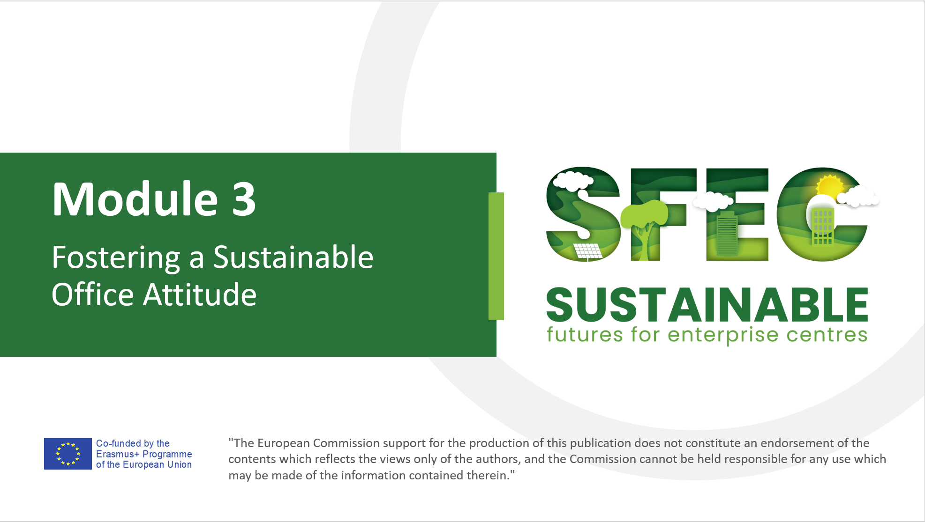
05 RESUMEN DEL CONTENIDO DEL CURSO
MÓDULO 3 | FOMENTO DE UNA ACTITUD DE OFICINA SOSTENIBLE
Visión general | Las oficinas sostenibles son un tema candente. Sin un planeta saludable, su empresa no podrá funcionar. Hacer tu oficina más sostenible trae muchas ventajas. En el Módulo 3, aprenderá sobre acciones de oficina sostenibles que son efectivas y pueden ahorrar dinero a las PYME, aumentar la eficiencia operativa y proporcionar un entorno más limpio y saludable para el personal.
Objetivos de aprendizaje | Comprender la definición de una oficina sostenible Comprender los beneficios de una oficina sostenible en una pyme Identificar y comprender los 7 pasos para desarrollar un plan de gestión de oficina sostenible Comprender la definición y la importancia del bienestar de los empleados Aprende a crear una política de bienestar digital
Tópicos cubiertos | Introducción a las Oficinas Sostenibles ¿Cómo se beneficia la pyme? Primeros pasos y victorias fáciles para una oficina más ecológica 7 pasos para desarrollar su primer plan de gestión de oficina sostenible Bienestar y Sostenibilidad de los Empleados Descripción general y conclusión
Evaluaciones sugeridas | Diapositiva 43: Plan de Bienestar Digital
Más recursos | Logro de ventaja competitiva a través de sinergia en oficinas verdes Obtenga una ventaja competitiva siendo ecológico Una oficina sostenible: ¿cuáles son las ventajas y cómo se consigue? 7 beneficios del diseño del lugar de trabajo sostenible Edificios de Oficinas Verdes y Sostenibilidad: ¿La Gestión Verde de Recursos Humanos Provoca Comportamientos Verdes? Impacto de los edificios de oficinas sostenibles en la comodidad y productividad de los ocupantes Influencia de la Calidad Ambiental Interior en la Productividad Laboral en Edificios de Oficinas Verdes El estudio Bienestar de los empleados: cuidar a su gente Beneficios de eficiencia de tener una oficina verde

Slide 12
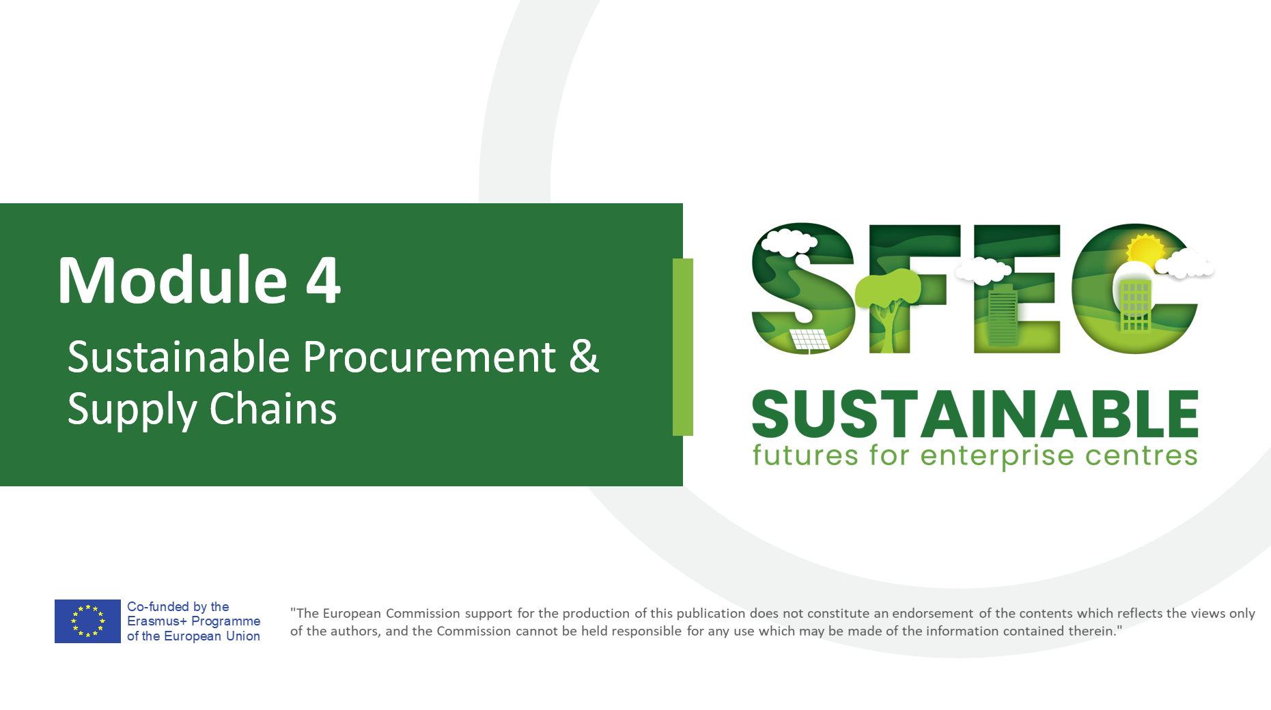
05 RESUMEN DEL CONTENIDO DEL CURSO
MÓDULO 4 | ADQUISICIONES Y CADENAS DE SUMINISTRO SOSTENIBLES
Visión general | Generalmente, los gerentes de las PYMES son conscientes del uso de su oficina, sin embargo, no todas las PYMES son conscientes de su impacto externo. Todas las PYMES adquieren productos, materiales o servicios para hacer funcionar sus negocios. Al final de este módulo, tendrá una mejor comprensión de lo que es el aprovisionamiento sostenible y cómo adoptar cambios para que su negocio tenga menos impacto en el medio ambiente. También reconocerá la importancia de las cadenas de suministro cortas y el impacto más amplio que crean.
Objetivos de aprendizaje | Comprenda qué es el abastecimiento sostenible y cómo adoptar cambios para que su negocio tenga menos impacto en el medio ambiente. Comprender los 3 pilares de las compras sostenibles Identificar los 6 pasos para impulsar las compras sostenibles Equipar a los participantes con las habilidades y herramientas para desarrollar una estrategia de compras sostenibles Reconocer la importancia de las cadenas de suministro cortas y el impacto más amplio que generan
Tópicos cubiertos | ¿Qué es la Compra Sostenible? Cadenas de suministro y colaboración con proveedores Triunfos Fáciles / Primeros Pasos Desarrollo de una estrategia de compras sostenible ¿Cómo te beneficias como pyme? Comprender el impacto del cambio
Evaluaciones sugeridas | Diapositiva 46: Establecer un marco de decisión para elegir nuevos proveedores con los que trabajar
Más recursos | Moda rapida Informe bienal de Un marco de decisión para elegir nuevos proveedores Cadena de suministro de cuencas hidrográficas

Slide 13
05 RESUMEN DEL CONTENIDO DEL CURSO
MÓDULO 5 | ECOLOGIZANDO SU PRODUCTO
Visión general | La sostenibilidad ha pasado de ser una consideración externalizada a un modelo comercial central y un medio para innovar productos y servicios. En este módulo, también entramos en más detalles sobre la participación en la economía circular y cómo hacer que sus prácticas cotidianas sean más ecológicas. Este módulo también profundiza en la importancia de comunicarse de manera responsable.
Objetivos de aprendizaje | Entender la definición de un producto verde Entender la importancia de ser verde Comprender la necesidad de un ciclo de vida sostenible del producto Equipe a los participantes con las herramientas y plantillas para realizar un análisis del ciclo de vida Comprender el valor de un embalaje sostenible Equipe a los participantes con los pasos clave para ayudar a que sus servicios sean más ecológicos Comprender la importancia de una comunicación abierta y transparente en la comercialización de sus productos y servicios ecológicos.
Tópicos cubiertos | ¿Por qué necesitas ser verde? Ecologización de sus productos ¿Por qué necesita un ciclo de vida sostenible del producto? Foco en el embalaje sostenible Ecologización de sus servicios Comercialización de sus productos y servicios ecológicos
Estudios de caso | Estudio de caso: Negocios sostenibles en foco - Conozca GreenIT Foundation in Focus: Conozca la Green Software Foundation Servicios de gestión de eventos sostenibles: herramientas para festivales del futuro Business in Focus: Conozca a los Green Event Ninjas Ejemplo de Etiquetas y Certificaciones Verdes: Sello Verde Ejemplo de Etiquetas y Certificaciones Verdes: Certificación ECOLOGO® Estudio de caso: Patagonia- No compre esta chaqueta Estudio de caso: el minorista británico de cosméticos Lush Caso de estudio: Comunicar con transparencia – FAIRPHONE
Evaluaciones sugeridas | Diapositiva 11: Conozca a sus posibles consumidores ecológicos Diapositiva 30: Actividad breve: lienzo de análisis del ciclo de vida en miro Diapositiva 31: Actividad prolongada: analice el ciclo de vida de su producto openlca Diapositiva 55: Evite el lavado verde: revise sus afirmaciones ecológicas

Slide 14
05 RESUMEN DEL CONTENIDO DEL CURSO
MÓDULO 5 | ECOLOGIZANDO SU PRODUCTO
Más recursos | El nuevo consumidor verde (forrester.com) mejor negocio mejor mundo Sostenibilidad en el embalaje: desarrollo regulatorio global en 30 países Minou Plantilla del ejercicio del ciclo de vida de Schillings | Miroverso Publicaciones | Fundación Ellen MacArthur Agenda | Sostenibilidad en Packaging Europe ¿Qué es el software verde y cómo puede beneficiar a su empresa? Fundación de Software Verde Herramientas del futuro festival Green Event Ninjas - Eventos sostenibles simplificados Skift - Líderes en clima de negocios La mitad de las afirmaciones ecológicas carecen de pruebas Verifique sus reclamos ecológicos

Slide 15
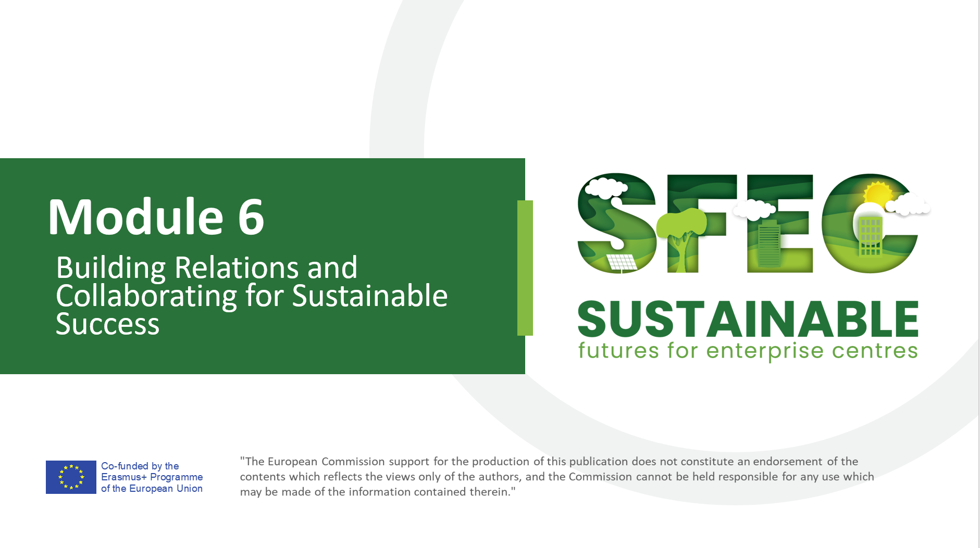
05 RESUMEN DEL CONTENIDO DEL CURSO
MÓDULO 6 | CONSTRUYENDO RELACIONES Y COLABORANDO PARA EL ÉXITO SOSTENIBLE
Visión general | El módulo 6 explora cómo las pymes pueden tener un impacto duradero centrándose en el poder multiplicador de las colaboraciones para lograr un cambio sistemático.
Objetivos de aprendizaje | Comprender qué es la colaboración y su importancia para el cambio Analizar ejemplos prácticos de colaboración para la sostenibilidad Comprender la definición y los beneficios de la cultura de colaboración Equipar a los participantes con las habilidades para implementar el proceso de organizar un Design Sprint para la colaboración . Comprender el poder de los clústeres y los ecosistemas Analizar las 5 fases de la Construcción de Ecosistemas
Tópicos cubiertos | Colaborando para el Éxito Sostenible Cultura colaborativa El poder de los clústeres y los ecosistemas
Estudios de caso | Diapositiva 8: COLABORACIÓN EN EJEMPLOS DE ACCIÓN - Aliados de interfaz con empresas de reciclaje para convertir parabrisas en alfombras Diapositiva 10: EJEMPLOS DE COLABORACIÓN EN ACCIÓN: la tecnología de Fórmula Uno enfría los supermercados llantas Diapositiva 12: COLABORACIÓN EN EJEMPLOS DE ACCIÓN - Misión Posible Asociación Diapositiva 13: EJEMPLOS DE COLABORACIÓN EN ACCIÓN - Race to Zero: los minoristas forjan una nueva colaboración centrada en el clima - edie Diapositiva 27: La cultura de colaboración necesita tiempo dedicado: ejemplo de Google Diapositiva 40: Foco en el clúster de sostenibilidad de Gales Diapositiva 41: Enfoque en el clúster de sostenibilidad sueco Diapositiva 49: ECOSISTEMA en ACCIÓN – Impact Hub Amsterdam Diapositiva 50: ECOSISTEMA en ACCIÓN – El Centro de Redescubrimiento
Evaluaciones sugeridas | Actividad corta: Usar el juego para estimular la ideación

Slide 16
05 RESUMEN DEL CONTENIDO DEL CURSO
MÓDULO 6 | CONSTRUYENDO RELACIONES Y COLABORANDO PARA EL ÉXITO SOSTENIBLE
Más recursos | Mejor juntos: por qué la colaboración es más importante que nunca Sostenibilidad de la interfaz Los frigoríficos de los supermercados se mantienen frescos con la tecnología F1 Campeón de Timberland y Omni United Misión Posible Asociación Esquema de avances Race To Zero 5 pasos para una colaboración exitosa Cómo la colaboración crea valor y acelera el cambio 6 formas en que la colaboración puede impulsar la sostenibilidad | Greenbiz 10 cosas que aprendimos sobre la colaboración para la sostenibilidad La UE financia asociaciones de sostenibilidad para pymes Formas de crear innovación La colaboración impulsa el rendimiento en el lugar de trabajo Cómo crear una cultura colaborativa | La corriente de trabajo (atlassian.com) Encontrar a su colaborador creativo El manual de Routledge de métodos de investigación para sistemas socioecológicos El Laboratorio de Moda Sostenible en Brasil Impact Hub Ecosistema alimentario sostenible El Centro de Redescubrimiento

Slide 17
06 ENLACES ÚTILES
Sitio web del proyecto | https://www.enterprisecentres.eu/
Página de Facebook del proyecto | https://www.facebook.com/SFECproject
Proyecto Página de LinkedIn | https://www.linkedin.com/company/sfec-project/
Página de Twitter del proyecto | https://twitter.com/SFECproject
Compendio de mejores prácticas de acción climática | https://www.enterprisecentres.eu/best-practice-climate-action-compendium/
Caja de herramientas y plan de acción | https://www.enterprisecentres.eu/kit-de-herramientas-y-plan-de-accion/

Slide 18
07 MUESTRA DE HORARIO
DÍA | CONTENIDO DE ENTRENAMIENTO
1 | 09.00 – 13.00 Módulo 1 14.00 – 15.30 Módulo 2
2 | 09.00 – 13.00 Módulo 2 14.00 – 15.30 Módulo 3
3 | 09.00 – 13.00 Módulo 3 14.00 – 15.30 Módulo 4
4 | 09.00 – 13.00 Módulo 4 14.00 – 15.30 Módulo 5
5 | 09.00 – 13.00 Módulo 5 14.00 – 15.30 Módulo 6
6 | 09.00 – 13.00 Módulo 6 14.00 – 15.30 Revisión y resumen

Slide 19
“
A menudo, cuando crees que estás al final de algo, estás al comienzo de otra cosa.
Fred Rogers
”

